Slide 1

2023 YILI
YÖNETİMİN GÖZDEN GEÇİRME TOPLANTISI
(YGG)
KALİTE KOORDİNATÖRLÜĞÜ

Slide 2

MİSYON-VİZYON-POLİTİKA
BİRİMİN MİSYONU
Antalya Bilim Üniversitesinde kalite güvencesi, eğitim-öğretim, araştırma-geliştirme, toplumsal katkı ve kurumsallaşma süreçlerinin ulusal ve uluslararası düzeyde değerlendirilmesinde ve iyileştirilmesinde görev almak.
BİRİMİN VİZYONU
Antalya Bilim Üniversitesinin tamamına kalite kültürünü yaymak ve eğitim-öğretim, bilim, teknoloji, sanat faaliyetleriyle ulusal ve uluslararası yükseköğretim alanında öncelikli tercih edilen üniversiteler arasında yerini almasını sağlamaktır.
ÇALIŞMA POLİTİKASI
Tüm paydaşların ihtiyaç ve beklentilerini karşılamak, Teknolojiyi her alanda etkili kullanmak, Çalışanların niteliklerini artırıcı çalışmalar gerçekleştirmek, Eğitim öğretim kalitesini artırmak, Araştırma konusundaki çalışmalara hız vermek, Mevzuat ve standartları sürdürülebilir şekilde uygulamak, Uygulanabilir gereklilikleri yerine getirmek ve tüm süreçlerini sürekli iyileştiren bir süreç olabilmektir.

Slide 3

SWOT (GZFT) ANALİZİ
GÜÇLÜ YÖNLER | ZAYIF YÖNLER | FIRSATLAR | TEHDİTLER
G1-Kalite Yönetim Sistemini destekleyen üniversite üst yönetimi | Z1- KYS Otomasyon sisteminin aksaklıkların devam etmesi | F1-Üniversitelerin uluslararası standartları ve KYS'yi prestij imkanı olarak görmesi | T1- Dış Değerlendirici Firmalar
G2-Kalite Yönetim Sistemine üniversite akademik ve idari personeli katılımının ve ilgisinin artması | Z2- Üniversitenin hızlı büyümesinden kaynaklı yeni alınan akademik ve idari personellerin kalite kültürüne adaptasyon süreci | F2-Değerlendirici ve yol gösterici bir sistem olması açısından Yüksek Öğretim Kalite Kurulu (YÖKAK)'nun varlığı (T-2) | T2-Değerlendirici ve yol gösterici bir sistem olması açısından Yüksek Öğretim Kalite Kurulu (YÖKAK)'nun varlığı
G3-İç denetçi sayısının fazlalığı ve kurumda baş denetçilerin bulunması | Z3- Sistemlerin birbirine entegre olmaması | F3 - Dış paydaşlarla iletişimin kuvvetli olması
G4- Hatasız ve hızlı şekilde erişebilirliği sağlama adına kurumsal hafızayı oluşturulması | Z4 - Doküman sayısının fazla olması | F4- Dış paydaşlarımızın sahip olduğumuz standartlara değer vermesi
G5- Birimimize ait aktif sosyal medya hesabımızın varlığı | Z5- İdari kadro da bulunan "İç denetçi"lerin denetim yapmaları için teşvik edici herhangi bir takdir mekanizmasının bulunmaması
G6- Kalite kültürünün öğrenciler arasında yaygınlaştırılması sağlamak adına öğrenci topluluğumuzun varlığı
G7-Dokümante edilmiş bilginin düzgün organize edilmesi
G8- Koordinatör, Şef, Personel ve kısmi zamanlı öğrencilerden oluşan bir ekip bulunması

Slide 4

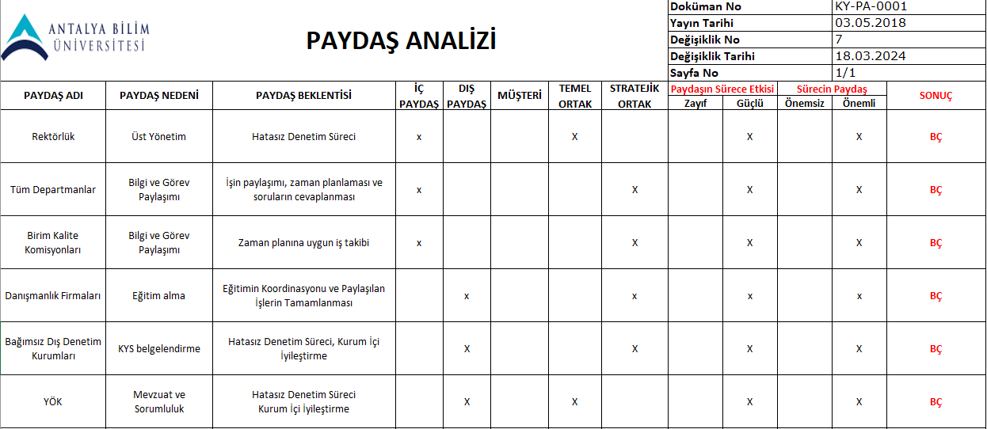
PAYDAŞ BEKLENTİLERİ

Slide 5
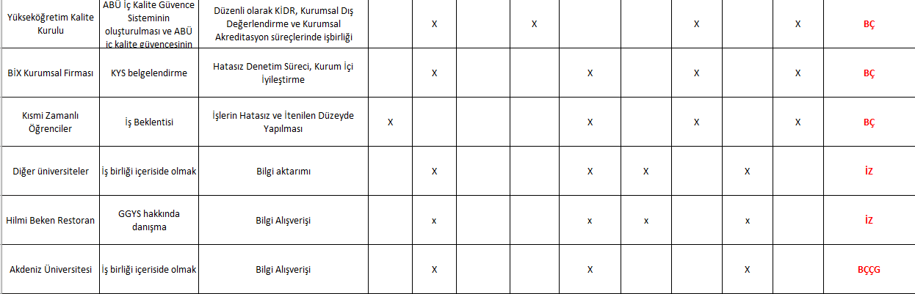
PAYDAŞ BEKLENTİLERİ

Slide 6

MEVCUT KAYNAKLAR ve İHTİYAÇLAR
(FİZİKİ, MALZEME, TEÇHİZAT, EKİPMAN vb.)
KAYNAK ADI | BİRİMİ | MEVCUT | İHTİYAÇ | İHTİYAÇ NEDENİ
KYS | KK | 1 | 1 | Yazılımın iyileştirilmesi
APBS | KK | 1 | 1 | Sistemlerin birbiriyle konuşabilmesi
Laptop | KK | 3 | -
Yazıcı | KK | 2 | -
Kalite Personeli | KK | 2 | 2 | ISO ve YÖKAK süreçleirnde destek
Kalite Ofisi | KK |  | 1 | Kütüphanede bulunan yeni yerinin daha önce Grup Çalışma Odası amaçlı kullanılması
Kalite Ofisi Perdesi |  |  | 1 | Ofisin güneş alması
Kalite Ofisi Personeli isim levhası |  |  | 1 | Kalite Şefi

Slide 7
SKORU YÜKSEK OLAN ve AKSİYON GEREKTİREN RİSKLER
Riskin Tanımı : F2-Denetleyici ve yol gösterici bir sistem olması açısından Yüksek Öğretim Kalite Kurulu (YÖKAK)'nun varlığı (T-1)
Termin Tarihi : 15.06.2024
Sorumlu Birim : Kalite Koordinatörlüğü
Önleyici Faaliyet : 1 i Akademik diğeri İdari olmak üzere 2 YÖKAK Değerlendiricisi, 5 ISO 9001 BaşDenetçilik eğitimi almış personel , 37 İç Denetçi.
Riskin Tanımı : Z3-Sistemlerin birbirine entegre olmaması
Termin Tarihi :
Sorumlu Birim : Kalite Koordinatörlüğü
Önleyici Faaliyet : Bilgi İşlem Müdürlüğü ile görüşüldü.

Slide 8
SKORU YÜKSEK OLAN ve AKSİYON GEREKTİREN RİSKLER
Riskin Tanımı : Z5- İdari kadroda bulunan "İç Denetçi"lerin denetim yapmaları için teşvik edici herhangi bir takdir mekanizmasının bulunmaması
Termin Tarihi :
Sorumlu Birim : Kalite Koordinatörlüğü
Önleyici Faaliyet : İdari İç denetçilerin performansları değerlendirilirken denetim yapma yeteneklerinin göz önünde bulundurulmasının önerilmesi hakkında İnsan Kaynakları ile görüşüldü.

Slide 9
PAYDAŞ GERİBİLDİRİMLERİ
(ANKET ANALİZLERİ)

Slide 10
PAYDAŞ GERİBİLDİRİMLERİ
(HAYATA GEÇİRİLEN ÖNERİLER ve AKSİYON ALINAN ŞİKAYETLER)
KONUSU | ÇÖZÜM | SONUÇ

Slide 11
DÜZELTİCİ-ÖNLEYİCİ FAALİYETLER
Bulgu (DF) Tanımı :….
Termin Tarihi : ….
Yapılan Geçici Faaliyet :….
Yapılan Kalıcı Faaliyet :…..
Bulgu (DF) Tanımı :….
Termin Tarihi : ….
Yapılan Geçici Faaliyet :….
Yapılan Kalıcı Faaliyet :…..
NOT:DURUMA GÖRE ÇOĞALTILABİLİR!

Slide 12
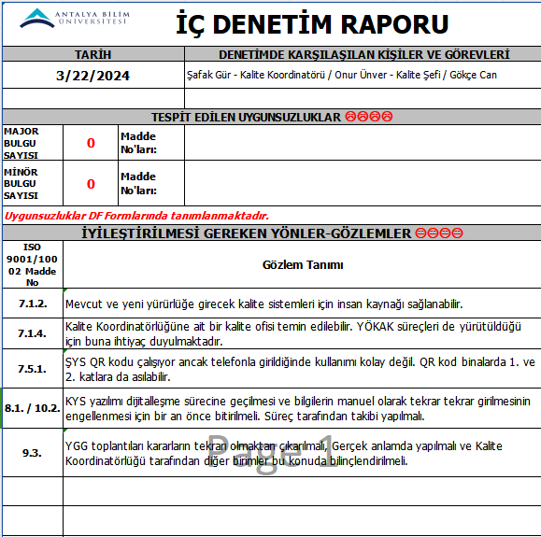
İÇ DENETİM SONUCUNA DAYALI ÖZ DEĞERLENDİRME ve GÖRÜŞLERİNİZ
İç Denetim
Başarı Puanı : % 98

Slide 13
FARKLI VE İYİ UYGULAMA ÖRNEKLERİ
Antalya Bilim Üniversitesi Kalite Komisyonu üyeleri sayın Genel Sekreter Yardımcısı Adalet KULAKSIZ, Kalite Koordinatörü Şafak GÜR, Doç.Dr. Fatih AK, Dr.Öğr. Üyesi Çağla MCKENZIE, Kalite Personeli Gökçe CAN ve Onur ÜNVER Akdeniz Üniversitesi Kalite Koordinatörlüğünü ziyaret ettiler. Yükseköğretim kurumları iç kalite güvence uygulamaları, Kurumsal Akreditasyon Süreci ve ölçütler hakkında bilgi ve deneyim paylaşımında bulunulmuştur.
2023 yılından itibaren olmak üzere her birimden Birim İç Değerlendirme Raporu yazması istendi. 2023 ABÜ KİDR’leri BİDR’lere dayalı olarak yazıldı.

Slide 14
FARKLI VE İYİ UYGULAMA ÖRNEKLERİ
10 Mayıs 2023 tarihi itibariyle Antalya Bilim Üniversitesi Kalite Güvencesi Yönergesi yayınlanmıştır. Kalite Güvencesi Yönergesi’nde Kalite Koordinatörlüğü’nün görev ve sorumlulukları, Kalite Komisyonu’nun görev ve sorumlulukları, Birim Kalite Temsilciliği görev ve sorumlulukları tanımlanmıştır. Antalya Bilim Üniversitesi Kalite Komisyonu’nun himayesinde ve Kalite Koordinatörlüğü’nün koordinasyonunda ilgili yönerge gereği “Birim Kalite Temsilcileri” görevlendirilerek tüm idari ve akademik bölümlerin / programların PUKÖ döngüleri sürekli iyileştirme mekanizmaları kapsamında izlenmektedir. 2020-2024 ABÜ Stratejik Planı ışığında faaliyetlerine devam eden ABÜ’de, stratejik plan ile uyumlu “Kalite Güvencesi Yazılımı” geliştirilmiştir. Ancak yazılımın iyileştirilmesi gerektiğinden şu an bakımdadır. Dokümante edilmiş bilgi, üniversitenin ortak ağı olan Drive K - Kalite Yönetim Sistemi klasöründe yönetilmektedir. Planlanan PUKÖ’lerin sistematik olarak izlenebilirliğini sağlamak üzere Komisyonların ve Kurulların tasarlanarak görev tanımları oluşturulmuştur. Kalite yönetim süreçlerinin iş akışları ilgili web sayfalarında yer almaktadır. Antalya Bilim Üniversitesi, 2024 yılında YÖKAK Kurumsal Akreditasyon Programı'na dahil edilmek istediğini niyet beyanı ile bildirmiştir.

Slide 15

SÜREKLİ İYİLEŞTİRME ÖNERİLERİ
Halihazırda piyasada bulunan bütünleşik Kalite otomasyon sistemlerinden uygun olanının üniversitemize satın alınabilmesi için üst yönetime sunulması.
Kalite Personel sayısının arttırılması.

